Slide 1
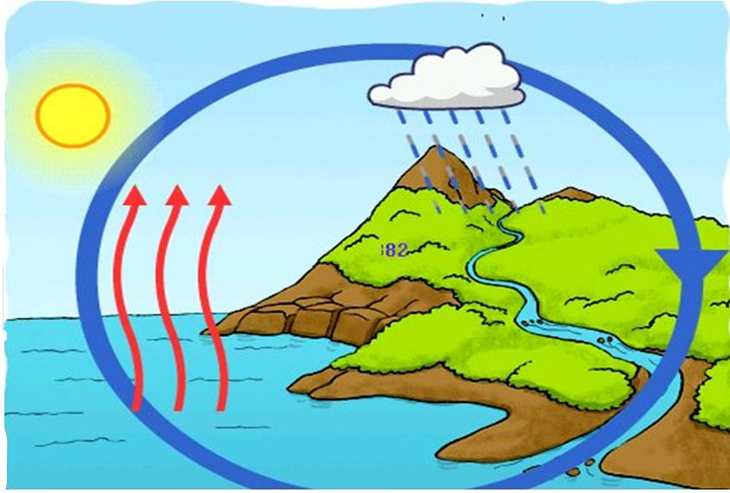
El ciclo del agua

Slide 2

El ciclo del agua
Objetivos:
entender y describir el ciclo del agua en español.

Slide 3
Vocabulario
cae
it falls
calienta
it heats up
contribuye
it contributes
empieza
it starts
forma
it forms
sube
it rises
vuelve
it returns
se agota
it gets used up
se condensa
it condenses
se encuentra
it is found
se enfría
it gets cold
se evapora
it evaporates
Notes:
There is the option here to ‘pre-teach’ some of the vocabulary with gestures. These are the 3rd pers singular verb forms that describe the water cycle. Most of those that are difficult to mime are cognates!
The Spanish forms are triggered so that students can first offer what they already know and can guess from context (water cycle), their knowledge of English etc.. If you click on the Spanish form, the English equivalent appears in the column on the right.

Slide 4
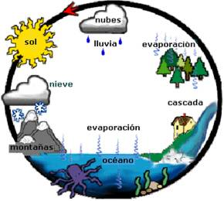
Un ciclo es un grupo de acciones que se repiten contínuamente. Un ciclo no tiene principio ni fin; es como un círculo.

Slide 5
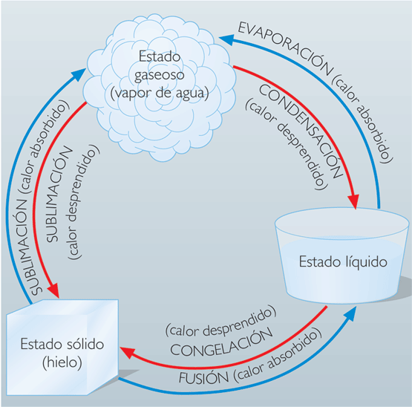
El agua tiene la capacidad de pasar por los 3 diferentes estados y reciclarse continuamente.
Este proceso se llama el ciclo del agua.

Slide 6
1º.paso
El sol calienta el agua en los mares, los ríos y los lagos. A consecuencia de esto, el agua se evapora y forma vapor.
Este proceso se llama evaporación.

Slide 7
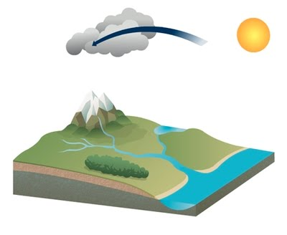
2º.paso
Este vapor de agua sube por la atmósfera, se condensa y forma nubes. Este proceso se llama condensación.

Slide 8
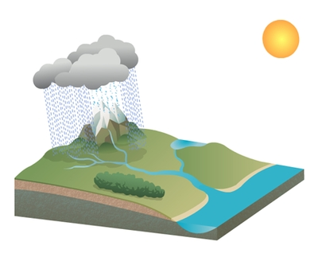
3º.paso
Cuando las gotas de agua de las nubes se enfrían, caen a la tierra en forma de lluvia, granizo o nieve.
Este proceso se llama precipitación.

Slide 9
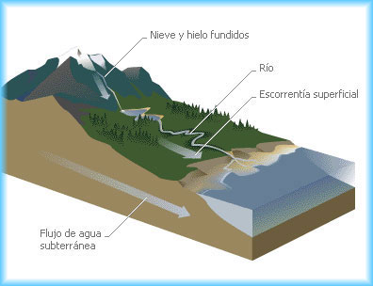
4º.paso
La precipitación llena de agua los ríos,los lagos y los mares,y el ciclo del agua empieza de nuevo.

Slide 10

Conclusión:
Cuando tomas un vaso de agua, a lo mejor, no eres la primera persona que toma esa misma agua.
Notes:
An obvious conclusion but not something we think about often!

Slide 11
Vocabulario
cae
calienta
contribuye
empieza
forma
sube
vuelve
se agota
se condensa
se encuentra
se enfría
se evapora
it falls
it warms up
it contributes
it starts
it forms
it rises
it returns
it gets used up
it condenses
it is found
it gets cold
it evaporates
Notes:
At this point it would work well to review the verbs and see how many have been retained so far.

Slide 12
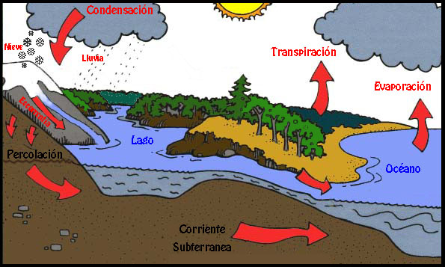
Precipitación
Notes:
Use this visual for oral recapping. The teacher should define the various stages of the water cycle orally in the TL and the students identify the correct definitions from the diagram. More able students could be encouaged to offer their own oral definitions of each item.

Slide 13
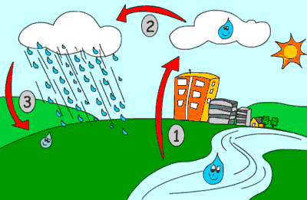
la condensación
la evaporación
la precipitación
¿Cómo se llaman estos procesos?

Slide 14
Las fases del ciclo del agua:
1-El sol ________ el agua que __________en estado líquido en océanos, mares y lagos y _________. La transpiración de las plantas _____________ en este proceso también.
2-El agua (en forma de vapor) ________ a la atmósfera, ___________y __________ nubes.
3-Cuando __________el agua de las nubes, ________ sobre la superficie terrestre. Según la temperatura, ________ en forma de lluvia, nieve or granizo.
4-El agua _______ a los océanos, mares y lagos y el ciclo __________ de nuevo.
5- Gracias a este ciclo hidrológico el agua nunca __________.
¡Un verbo se repite!
formar | subir | enfríarse | condensarse
contribuír | calentar | agotarse | encontrarse
empezar | caer | evaporarse | volver
Notes:
Written consolidation task with the missing verbs in infinitive form. Students will need to pay attention to the radical-changing verbs – calentar, empezar, volver, encontrarse as well as think about verb endings – AR, - ER, - IR. This activity brings together a lot of complexities about the present tense, radical-changing verbs, different verb endings, spelling changes (contribuír) and reflexive verbs. It would be useful to model how students should check their verb forms (show www.verbix.com ) to make sure that when they are putting language together themselves there will be verbs that are new to them, and how easy it is to check which form to use.
This will help them with this week’s hw which is to produce a narrated version of the water cycle as an audio, either embedded into a PPT or made as a short video.

Slide 15
Las fases del ciclo del agua:
1-El sol calienta el agua que se encuentra en estado líquido en océanos, mares y lagos y se evapora. La transpiración de las plantas contribuye en este proceso también.
2-El agua (en forma de vapor) sube a la atmósfera, se condensa y forma nubes.
3-Cuando se enfría el agua de las nubes, cae sobre la superficie terrestre. Según la temperatura, cae en forma de lluvia, nieve or granizo.
4-El agua vuelve a los océanos, mares y lagos y el ciclo empieza de nuevo.
5- Gracias a este ciclo hidrológico el agua nunca se agota.
Notes:
Answer slide

Slide 16
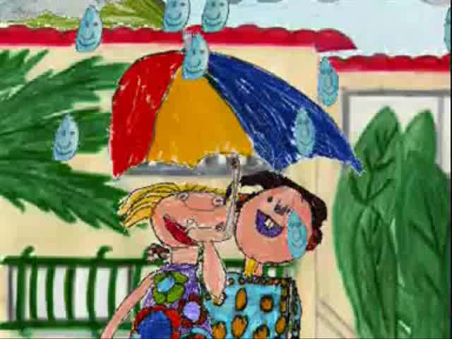
Notes:
Voice over project file – example that I’ve done. This is just a short clip of a beginning to give an idea of what they might do. They have 1 x week to do this hw so it is not for next lesson.

Slide 17
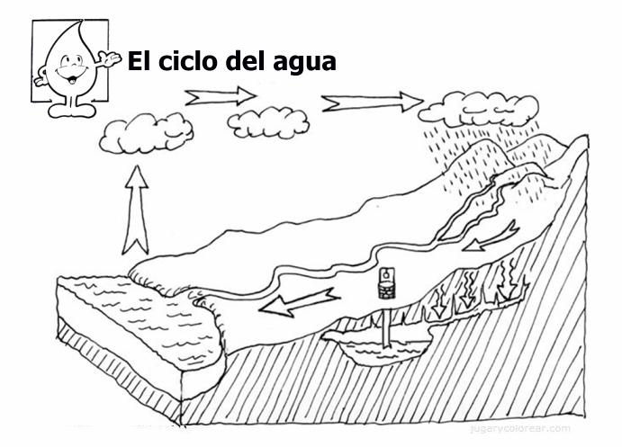
Notes:
Plenary task – if time. Students could annotate this diagram, describing each stage of the water cycle. This could provide them with their hw script.

